Slide 1
Vaxtaákvörðun 13. maí 2015
Stefnuyfirlýsing peningastefnunefndar

Slide 2
Peningamál 2015/2
Kröftugur vöxtur innlendrar eftirspurnar og blikur á lofti á vinnumarkaði

Slide 3
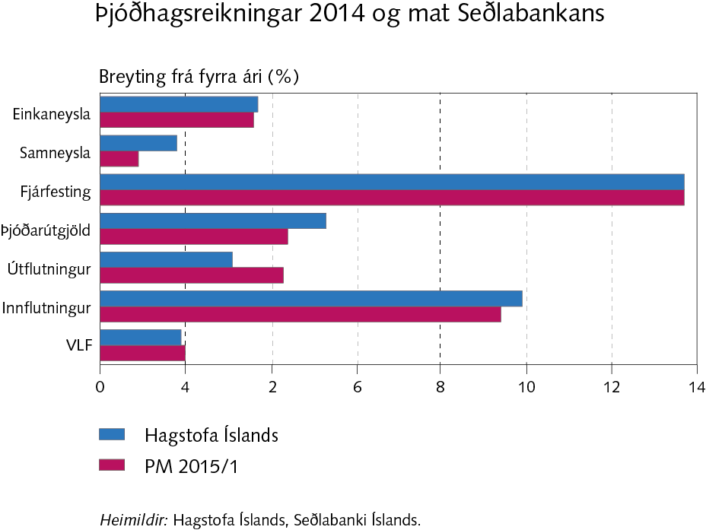
Hagvöxtur í fyrra í takt við febrúarspá
Hagvöxtur 3% á Q4/2014 og 1,9% á árinu í heild (2% í PM15/1): miðað við árstölur er samdrátturinn í kjölfar fjármálakreppunnar gengin til baka
Einkaneysla og fjárfesting í takt við spá en meiri samneysla vó uppi óhagstæðari utanríkisviðskipti
Innlend eftirspurn jókst því um 5,3% (1 prósentu meira en spáð): mesti vöxtur síðan 2006

Slide 4
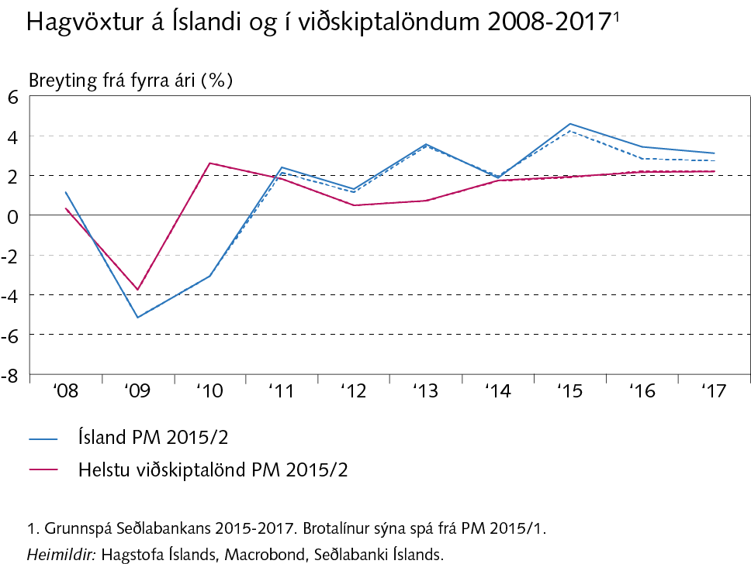
Horfur á kröftugum hagvexti á spátíma
Vísbendingar um áframhaldandi mikinn hagvöxt á Q1/2015: gert ráð fyrir 4½% vexti á fjórðungnum og á árinu öllu – gangi spáin eftir verður þetta mesti hagvöxtur síðan 2007
Um ½pr meiri vöxtur en í PM15/1: vísbendingar um meiri vöxt fjárfestinga og útflutnings
Horfur á 3-3½% hagvexti á næstu 2 árum – einnig um ½pr meiri vexti á ári en í PM15/1

Slide 5
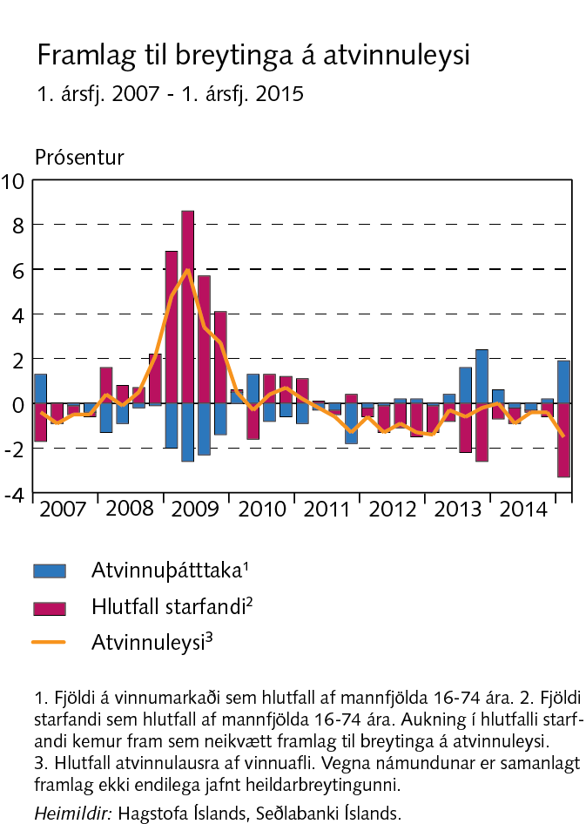
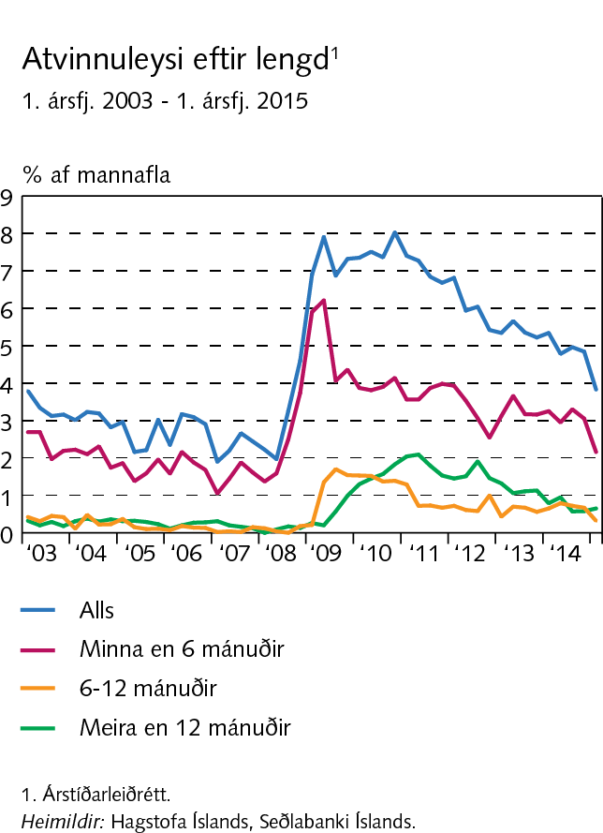
Atvinnuleysi minnkaði mikið á 1. fjórðungi …
Atvinnuleysi mældist 3,8% (árst.leiðr.) á Q1 og hafði minnkað um 1,5pr frá fyrra ári og ríflega 4pr frá hátoppi … minnkaði mikið þrátt fyrir að atvinnuþátttaka ykist töluvert: hlutfall starfandi hækkar verulega milli ára
Langtímaatvinnuleysi hefur einnig minnkað: er nú ⅓ af því sem það var hæst eftir kreppu

Slide 6
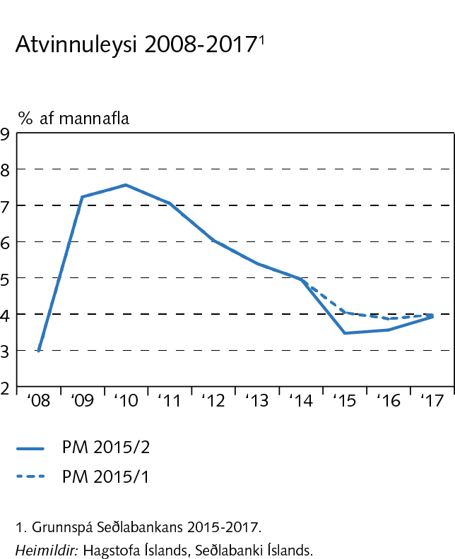
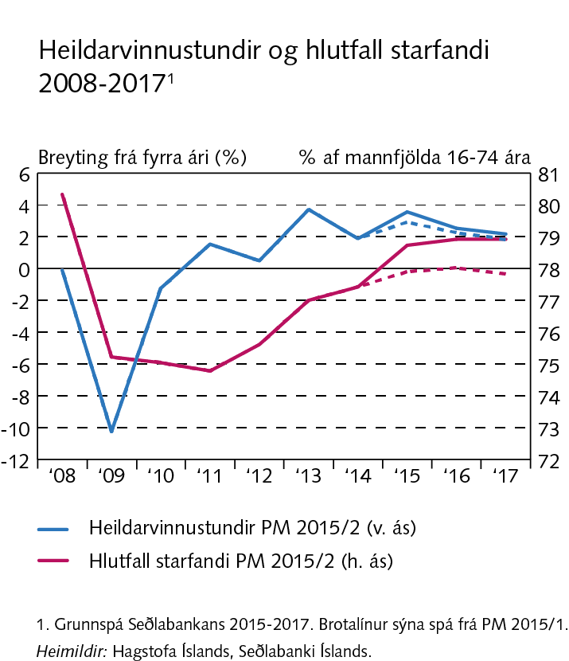
… og horfur á vinnumarkaði batna
Atvinnuleysi minnkar áfram: verður um 3½% að meðaltali á þessu og næsta ári en þokast síðan upp í jafnvægisgildi
Heildarvinnustundum fjölgaði töluvert meira á Q1 en spáð var í febrúar og er talið að þeim fjölgi um 3½% í ár í stað tæplega 3% í PM15/1 … hlutfall starfandi hækkar einnig hraðar og verður um 79% á meginhluta spátímans

Slide 7
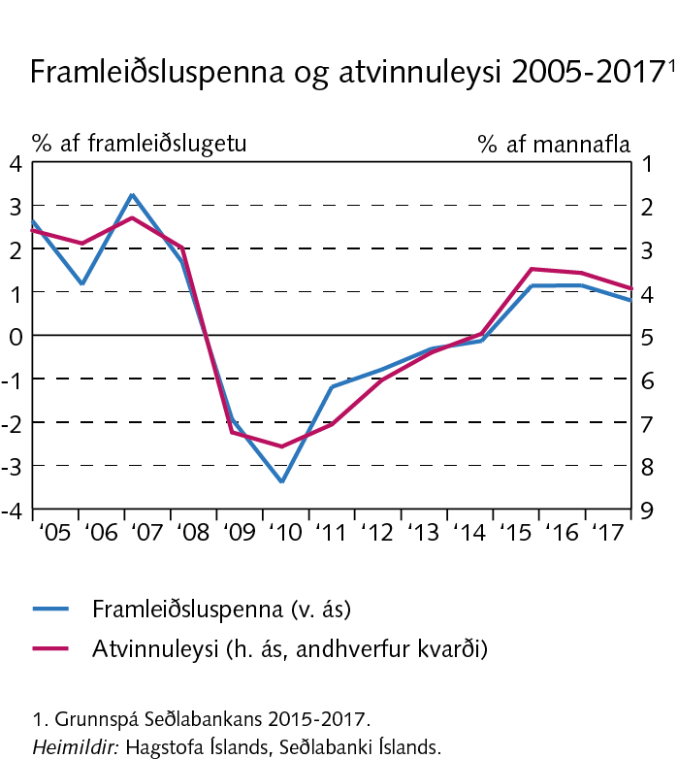
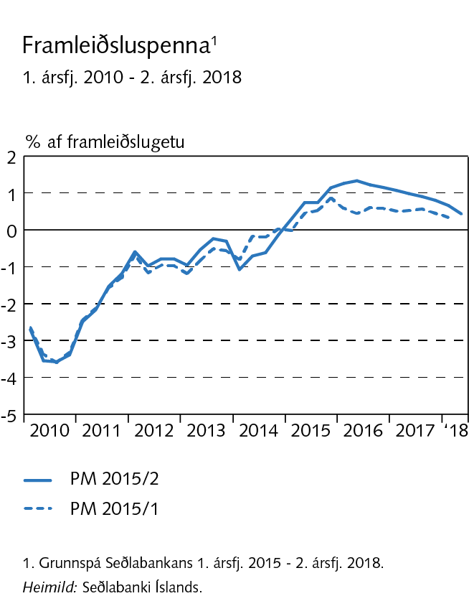
Slakinn minnkar hratt og snýst í spennu
Slakinn hefur minnkað hratt og virðist vera að hverfa eða er þegar horfinn … spenna myndast sem nær hámarki um mitt næsta ár í um 1¼% af framleiðslugetu en tekur síðan að minnka á ný og verður horfin í lok spátímans – svipað þróuninni á vinnumarkaði
Spennan er heldur meiri en spáð var í febrúar – enda horfur á meiri hagvexti

Slide 8
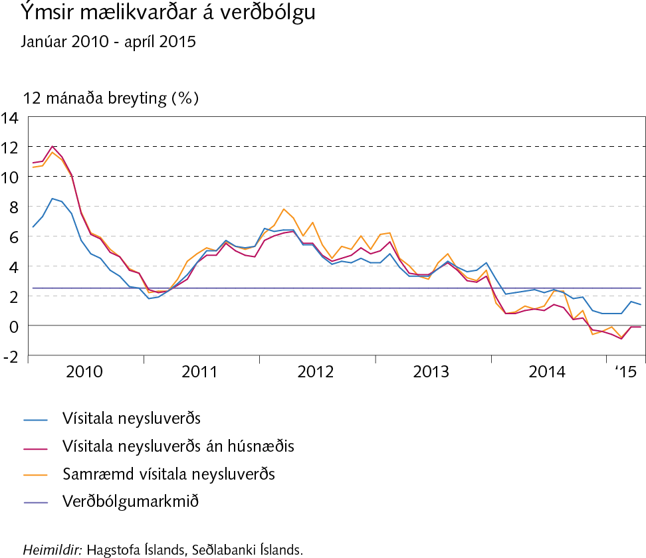
Verðbólga eykst á ný en er enn lítil
Verðbólga fór í markmið í byrjun 2014 en tók að hjaðna enn frekar er leið á árið – sérstaklega í kjölfar mikillar lækkunar olíuverðs og fór undir 1% fráviksmörkin í desember
Verðbólga jókst nokkuð á ný í mars og mældist 1,4% í apríl en einungis um 0% ef horft er framhjá húsnæðisliðnum … er nú um 1pr minni en fyrir ári

Slide 9
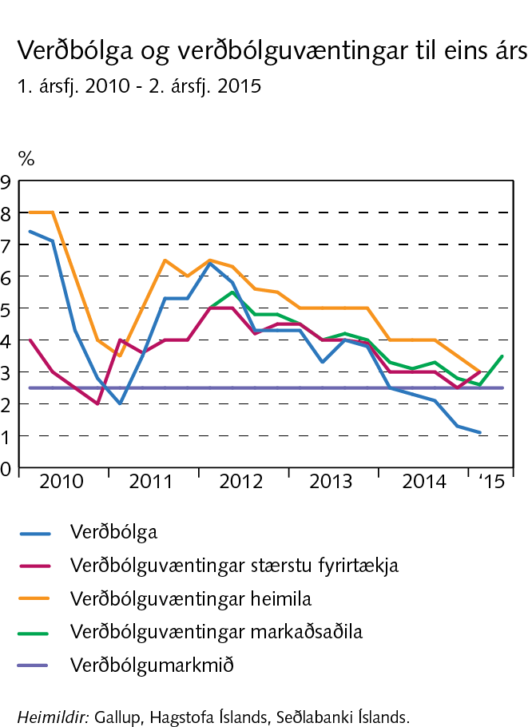
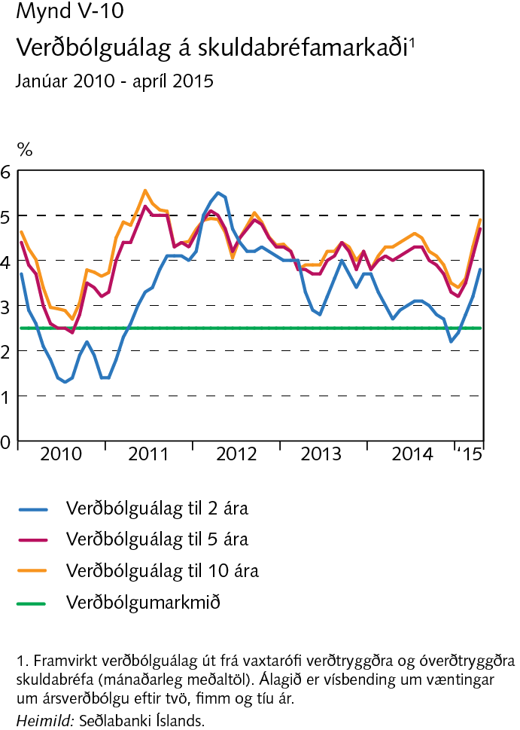
Verðbólguvæntingar hækkað undanfarið
Eftir að verðbólguvæntingar höfðu hjaðnað smám saman og virst í ágætu samræmi við verðbólgumarkmiðið hafa þær hækkað undanfarið …
… sérstaklega áberandi ef horft er á skuldabréfamarkaðinn: verðbólguálag til 2-10 ára hefur hækkað um 1½pr frá áramótum og álagið til 5-10 ára er nú hátt í 5%

Slide 10
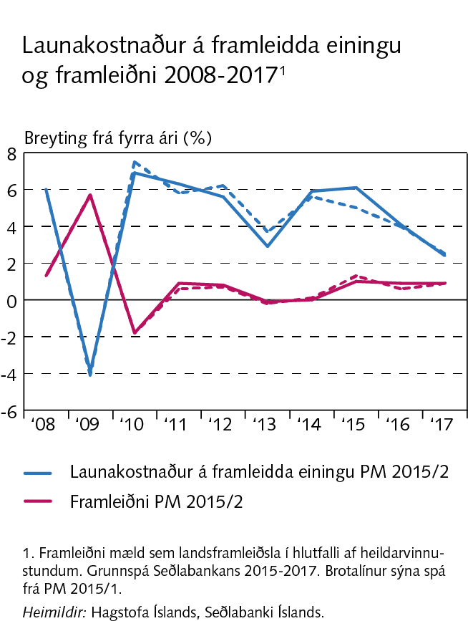
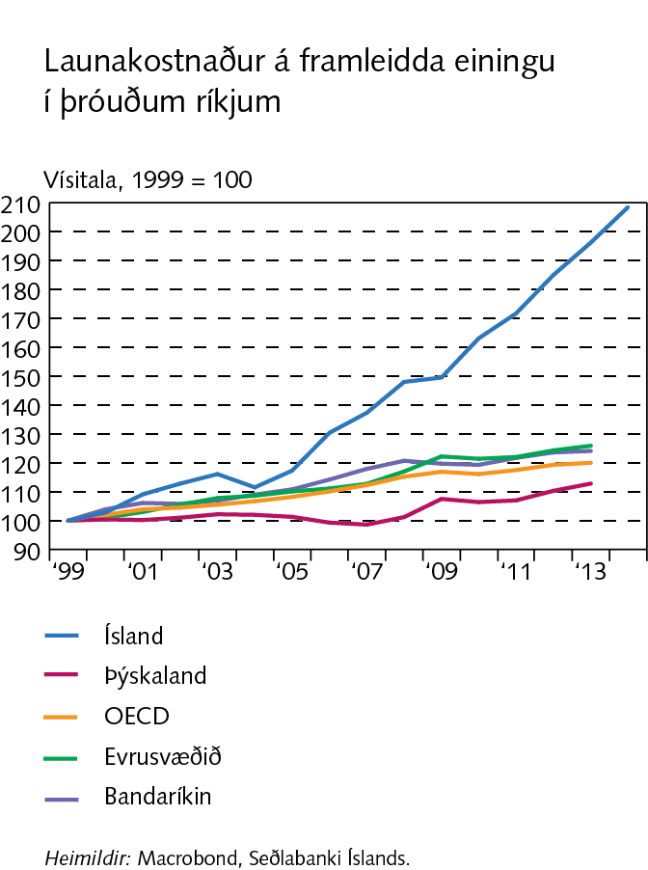
Áfram mikil hækkun launakostnaðar
Töluverðar launahækkanir í grunnspá: nafnlaun hækkuðu um 6% í fyrra og spáð tæplega 5½% árshækkun að meðaltali 2015-17; samsvarar ríflega 4% hækkun á ári umfram framleiðnivöxt …
… sem er talsvert umfram það sem getur samsvarað 2,5% verðbólgu til lengdar …
… og langt umfram það sem þekkist í nágrannalöndunum

Slide 11
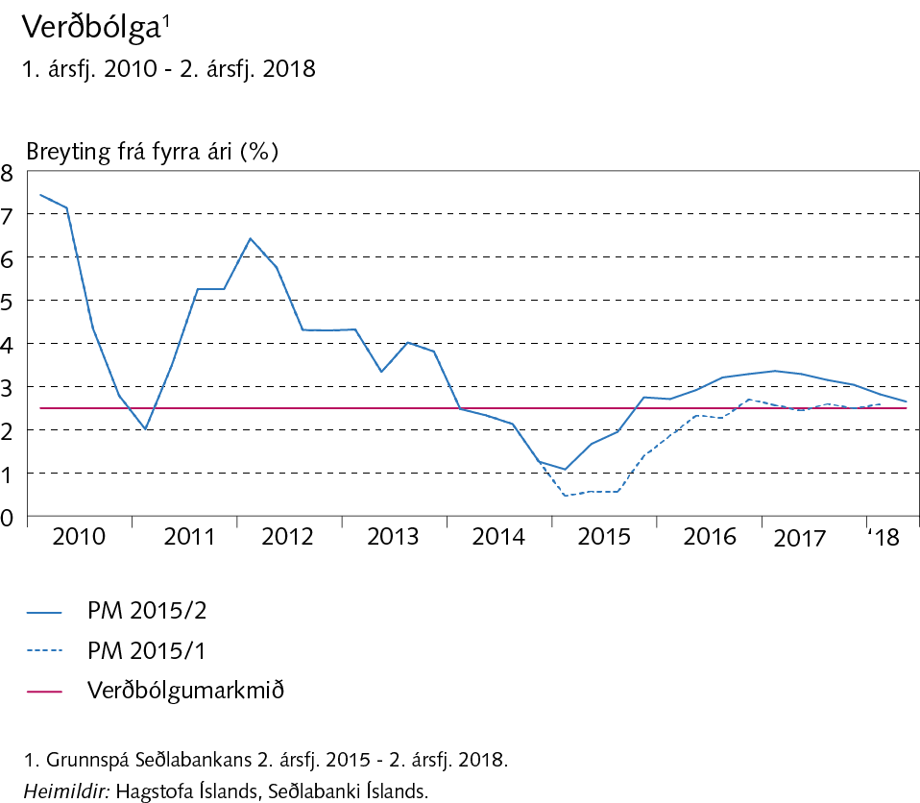
Verðbólga eykst hraðar en spáð í febrúar
Eftir því sem áhrif olíuverðslækkana fjara út fara ríflegar launahækkanir og aukin spenna að þoka verðbólgu upp á ný: fer í markmið seint á þessu ári og verður yfir 3% fram á seinni hluta spátíma
Lakari horfur en í febrúar: meiri hækkun launakostnaðar og meiri framleiðsluspenna, auk áhrifa nýlegrar hækkunar verðbólguvæntinga

Slide 12
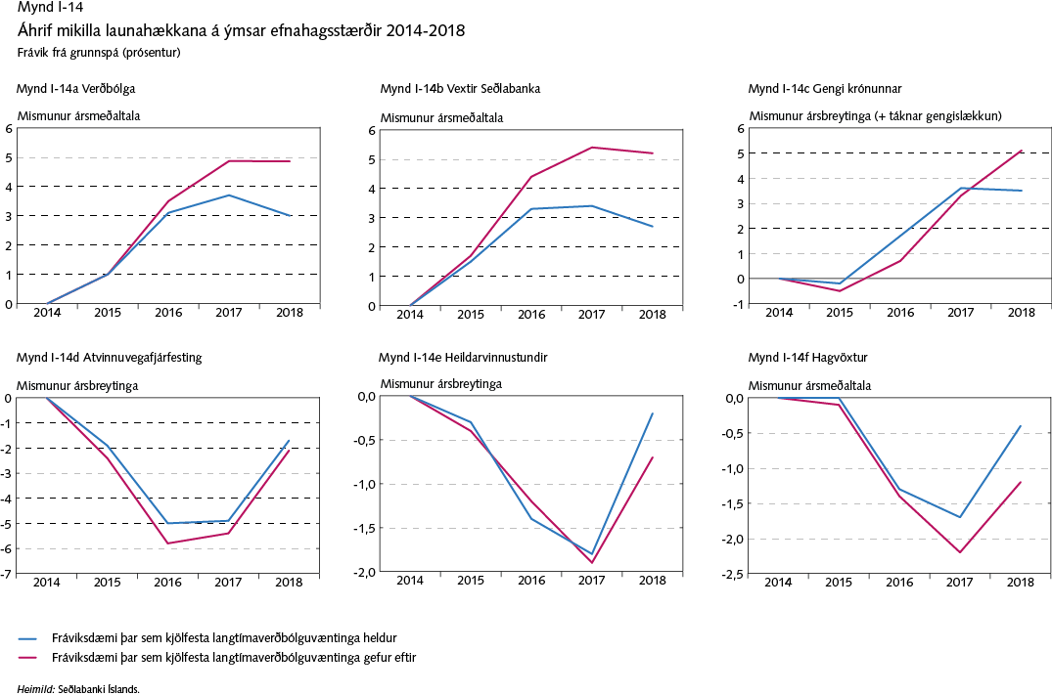
Möguleg áhrif mikilla launahækkana
Byggist á framhlöðnum samningi upp á um 30% hækkun launa yfir 3 ár – felur í sér að meðaltali um 11% hækkun launa á ári að meðtöldu launaskriði: tvöfalt meira en í grunnspá
Verðbólga eykst töluvert og gengi krónunnar lækkar; til að ná tökum á verðbólgu á ný þurfa vextir að hækka sem dregur úr atvinnu og fjárfestingu og þar með hagvexti; áhrifin eru því meiri sem verðbólgvæntingar hafa veikari kjölfestu

Slide 13
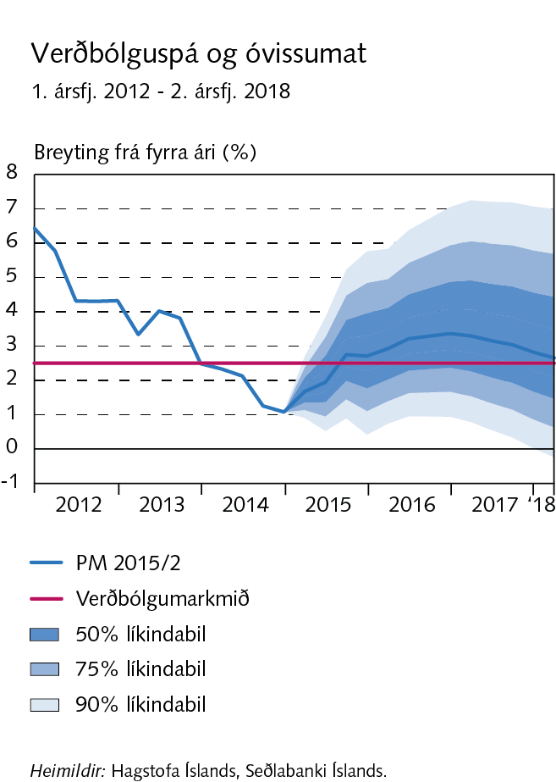
Helstu óvissuþættir grunnspár
Alþjóðlegar efnahagshorfur
Þrátt fyrir hægfara bata eru horfur enn óvissar og meiri hætta á að þær séu ofmetnar
Gengi krónunnar
Gert ráð fyrir óbreyttu gengi á spátíma – gæti verið vanmat í ljósi bata efnahags og viðskiptakjara eða ofmat í ljósi mögulegs fjármagnsútflæðis við uppgjör slitabúa og haftalosun og óvissu tengt óróa á vinnumarkaði
Slakinn í þjóðarbúinu
Slakinn í þjóðarbúinu er að hverfa hratt en misvísandi vísbendingar um hvort hann sé þegar horfinn eða hvort einhver slaki sé enn til staðar – flest bendir þó til þess að hann sé horfinn
Óvissa fram á við tengd alþjóðahorfum, stöðu á vinnumarkaði, þ.m.t. áhrifum langvarandi verkfalla, og umfangi og tímasetningu fjárfestingar í orkufrekum iðnaði
Launahækkanir í yfirstandandi kjarasamningum
Hætta á að grunnspá vanmeti launahækkanir í ljósi stöðu yfirstandandi kjaradeilna
Fráviksdæmi sýnir hvernig mjög miklar launahækkanir gætu stefnt árangri við að ná tökum á verðbólgu í voða, grafið undan samkeppnisábata og efnahagsbatanum og þar með gert losun hafta áhættumeiri

